Slide 1
ECシステム
提案依頼書
20XX年XX月XX日
▲ ▲ ▲ ▲ ▲ ▲株式会社
△ △ △ △部

Slide 2
ご提案にあたって
弊社はこの度、ECの売上拡大と運用オペレーションの改善を目的とし、ECシステムの入れ替えを検討しております。
皆様より、本依頼書に基づいたECシステムに関する具体的なご提案をお待ち申し上げます。
今回提供させていただきます依頼書および各種資料には、弊社の現状、経営に対する考え方など、種々な情報を記載しております。
各社におかれましては、事前に取り交わさせていただいております「機密保持契約書」に基づいた慎重なお取扱いをお願い致します。

Slide 3
プロジェクト概要 - 背景と目的
2008年に開始したEC事業の成長に伴い、既存システムではメルマガ配信直後やセール時のアクセス増加に対応しきれず、機会損失が発生しています。
さらに、次期以降の施策として、店舗間の在庫共有、店舗受取サービス、既存店舗のハウスポイントとECポイントの統合が重要な課題となっています。
また、来年開始予定の新ブランドに向けて、そのECサイトの追加も計画されており、現行システムの減価償却期間が終了していることから、競合他社に対応可能な拡張性の高いECシステムへの刷新が必要です。
そこで、ECバリューチェーン上のフロント機能（サイト利用者向けの管理機能）を広範囲にカバーし、PDCAサイクルを活用して売上拡大と運用改善を目指すため、ECシステムを刷新する計画です。

Slide 4
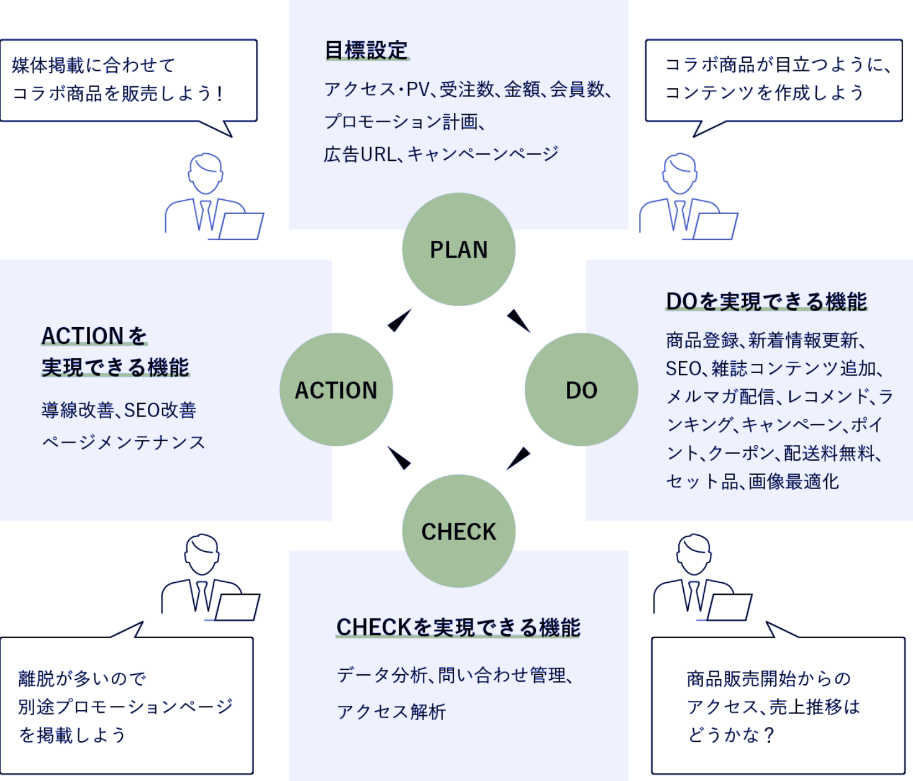
プロジェクト概要 - 売上拡大のためのPDCAサイクル

Slide 5
プロジェクト概要 - 目標・期待効果
パフォーマンス改善によるCVR向上
将来的なサービス拡充と短期的な機能強化を両立するプラットフォームへの刷新

Slide 6
プロジェクト概要 - 想定スケジュール/予算
リリース目標
2025年yy月mm日
※ リリース目標日は要件定義を含めて1年後の日付。
※ 段階的リリース案受領可。
希望予算
20,000千円を上限とします。

Slide 7
プロジェクト概要 - 事業概要
弊社は化粧品及びアパレルの開発、製造、販売を一貫して行うSPA事業会社。ネットチャネル強化による事業拡大とオムニチャネルプラットフォームとして店舗での客注システムとしての活用を強化している。
売上規模
年商X,XXX百万円（20XX年XX月期末）
自社ホームページIR参照「http://www.xxxxx.co.jp/xxx/」参照
販売拠点
国内XX店舗、ネットショップX店舗（楽天、zozo、自社EC）
EC事業売上規模
XXX百万円/年（楽天 XX百万円、zozo XX百万円、自社EC XX百万円）
倉庫拠点
2拠点（XX：EC専用在庫の専用倉庫、XX：店舗配送含めたスルー在庫とストック在庫の両方に対応）

Slide 8
現行システムの概要
生産管理SYS
xxxx製品
（xxxx社）
基幹SYS
xxxx製品
（xxxx社）
店舗POS
xxxx製品
（xxxx社）
店舗数：XX
端末数：XX
商品管理
発注/仕入管理
会計管理SYS
xxxx製品
（xxxx社）
コールセンター
xxxx製品
（xxxx社）
センター数：XX
座席数：XX
受注管理
債権管理
卸販売管理
Amazon
zozo
分析/BIツール
xxxx製品
（xxxx社）
EC関連システム
モール管理
xxxx製品
（xxxx社）
楽天EC
Y!EC
レコメンド
xxxx製品
（xxxx社）
MAツール
xxxx製品
（xxxx社）
ポイント管理
xxxx製品
（xxxx社）
接客ツール
xxxx製品
（xxxx社）
自社ECスマホアプリ
（XXX社）
会員管理
xxxx製品
（xxxx社）
LPツール
xxxx製品
（xxxx社）
自社EC（PC、SP）
xxxx製品
（xxxx社）
決済代行
（xxxx社）
WMS（在庫/入出庫管理）
xxxx製品
（xxxx社）
メール配信
xxxx製品
（xxxx社）
倉庫ロケーション：茨城、XX、XX

Slide 9
提案要件
（要件定義作成要件）

Slide 10
提案依頼事項 - 基本方針（前提条件）
既存システムで実現できているサービスと機能の維持を前提に、課題解決に必要な提案をお願いします。全ての項目を提案する必要はありません。
項目 | 条件
サイトデザイン | 現行の制作会社への依頼を想定 or デザインも含めた提案を希望
インフラ環境 | 既存社内環境 or クラウド環境 or 最適な環境の提示を希望
拡張性 | リリース後でも事業計画や施策トレンドに合わせて柔軟な改善・追加開発に対応できる事
可用性 | 一時的なアクセス集中時への対応方法の提示を希望 冗長化構成不要 or 冗長化構成希望 or 最適な環境の提示を希望
保守計画 | 自社システム部門対応による内製化の希望あり or ハウスシステムベンダーへの保守業務移行予定あり

Slide 11
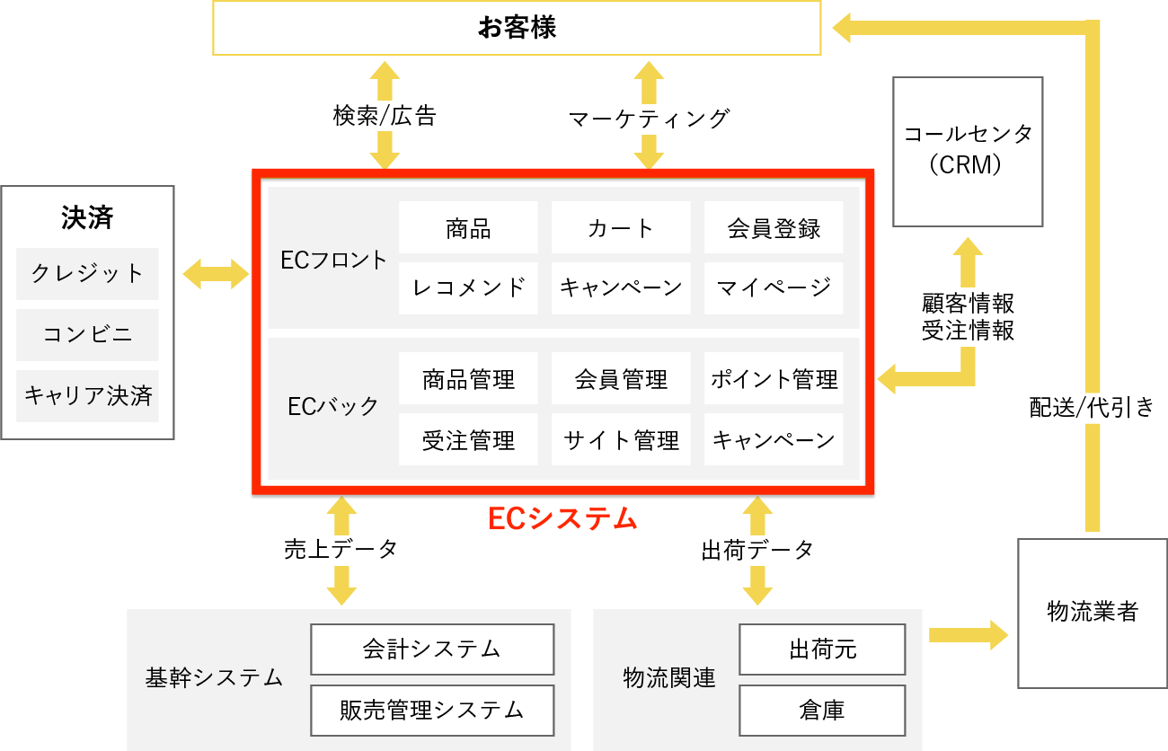
提案依頼事項 - 基本方針（前提条件）- プロジェクトスコープ
赤線枠のECシステム（システム間連携インターフェース含む）を提案対象といたします。

Slide 12
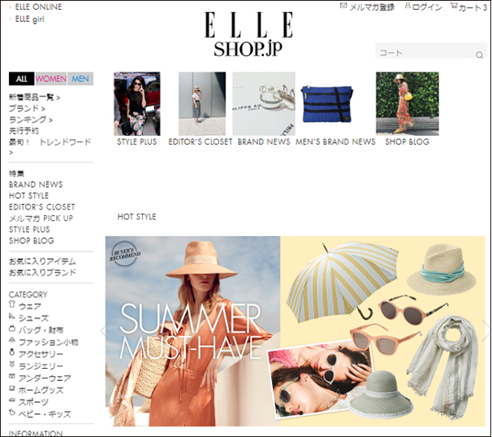
（参考）新ECシステムのトップ画面イメージ
より良いデザインがありましたらご提案ください。

Slide 13
（参考）新ECシステムの機能案
仮案です。要件定義で追加・変更をさせていただく可能性があります。
会員機能 | マイページ | 会員情報 | 購入 | 決済 | クレジットカード | 販促訴求 | 商品レコメンド | 商品レコメンド
 |  | 注文履歴 |  |  | コンビニ支払い |  | 口コミ・レビュー
 |  | 定期購入 履歴 |  |  | 銀行振込 |  | 問合せフォーム
 | ログイン連携（ソーシャル） | Googleアカウント |  |  | 代金引換 |  | 問合せフォーム | フォーム機能
 |  | Amazon連携 |  |  | ApplePay |  | Q&A
 |  | LINE連携 |  |  | GooglePay |  | メール送信 | 会員登録
 |  | 楽天ログイン |  |  | PayPal |  |  | 退会
 | 会員ランク |  |  |  | AmazonPay |  |  | 注文確認
 |  |  |  |  | PayPay |  |  | 注文キャンセル
 |  |  |  |  | 楽天Pay |  |  | 入金確認
 |  |  |  | 定期購入 |  |  |  | 発送通知
 |  |  |  | 複数組み合わせ購入 |  |  |  | メルマガ
 |  |  |  | ポイント
 |  |  |  | クーポン

Slide 14
（参考）新ECシステムの機能案
仮案です。要件定義で追加・変更をさせていただく可能性があります。
配送 | 配送方法指定 |  | バックエンド（管理画面） | 受注管理 |  | ショップデザインの機能 | テーマ
 | 指定日・指定時間 |  |  | 在庫管理 |  |  | ブログ
 | 配送伝票印刷 |  |  | 顧客管理 |  |  | ページ
 | 納品書 |  |  | 売上管理 |  |  | フォーム
 | 領収書 |  |  | 問合せ管理 |  |  | お知らせ機能
 |  |  |  | アクセス解析 |  |  | ページカスタマイズ
 |  |  |  | Google広告 |  | 商品詳細ページの機能 | 商品画像
 |  |  |  | Facebook/Instagram広告 |  |  | 成分・共通項目
 |  |  |  | LINEショッピング |  |  | カテゴリ
 |  |  |  | Yahoo広告 |  |  | タグ
 |  |  |  |  |  |  | バリエーション
 |  |  |  |  |  |  | ギフト対応
 |  |  |  |  |  |  | 送料

Slide 15
提案依頼事項 – 体制（役割と責務）
弊社の体制をお伝えします。貴社の体制は要件定義で決めてください。
社名・部署 | 役割 | 責務
▲ ▲ ▲ ▲ ▲ ▲株式会社 △ △ △ △部 〇〇 〇〇 | プロジェクトオーナー | 本プロジェクトの責任者。 ※ 打ち合わせに参加し仕様の決定を行います。 ※ 要件定義後の開発稟議の上程を行いますので、要件定義書の作成にご協力ください。
▲ ▲ ▲ ▲ ▲ ▲株式会社 IT部 〇〇〇〇 | - | 既存システムの開発元。 ※ 打ち合わせには参加しませんが必要に応じてプロジェクトオーナーから連絡します。

Slide 16
提案依頼事項 - 提案書記載依頼事項
ご提案いただく資料には以下の情報も記載願います。
会社紹介/実績
システム構成
非機能要件
監視体制
稼働率
システム（サーバー）再起動時間
各種ログ想定保存期間
ネットワーク構成
インフラのハードウェアスペック、ソフトウェアバージョン
セキュリティ対策（ウィルスソフトや対策等の有無等）
運用保守
ハードウェア定期チェック、ソフトウェアバージョンアップチェック等の見積内での標準サービス内容
その他保守サポート内容
リリース後保守体制
運用保守内容は現行以上の内容を希望しますが、可能であれば複数の選択肢の提示をお願いします

Slide 17
提案依頼事項 - 対応窓口／提供資料
質問・問い合せ対応
メール、電話、打合せ対応可
窓口
XXXXX部XXXXチーム
担当者： XXXXXX
住所：XXXXX
電話番号：XXXXX（対応可能時間：XX時～XX時）
メール：XXXXX
提供資料
RFP（本資料）：○○○ECシステム提案依頼書

